Slide 1
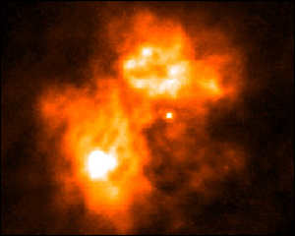


第三节
康普顿效应

Slide 2
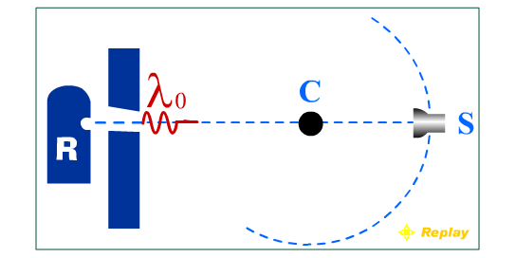
1923年，美国物理学家康普顿在观察X射线被物质散射时，发现散射线中含有波长发生变化了的成分。
实验装置
可见光经不均匀物质的散射，波长几乎不变。经典电磁理论能解释可见光散射中，散射光波长与入射光波长相同的实验事实。
经典电磁理论发生困难

Slide 3

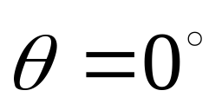

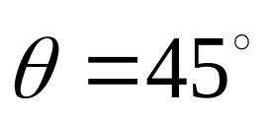
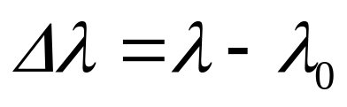

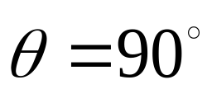
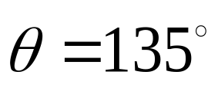


一、实验结果
（相对强度）
1、在散射X 射线中除有与入射波长相同的射线外，还有波长比入射波长更长的射线 。
2、 随散射角的增大而增大，与入射X 射线的波长及散射物质无关。
3、波长变长的散射线强度与散射物质的原子量呈负相关。
（波长）

Slide 4



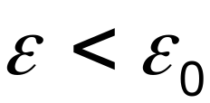
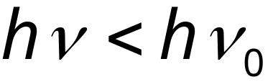
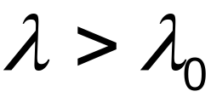

二、量子解释
X 射线视为一些 ε =hν 的光子，与自由电子发生完全弹性碰撞，电子获得一部分能量，散射的光子能量减小，频率减小，波长变长。
X-ray
§3.康普顿效应

Slide 5

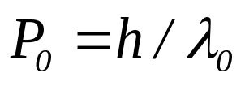

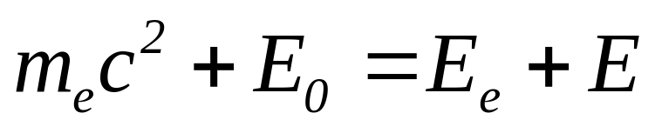
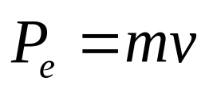
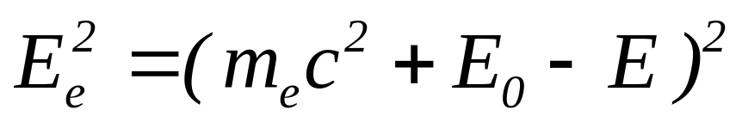
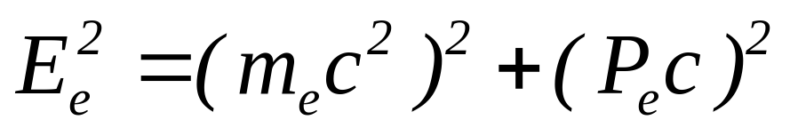
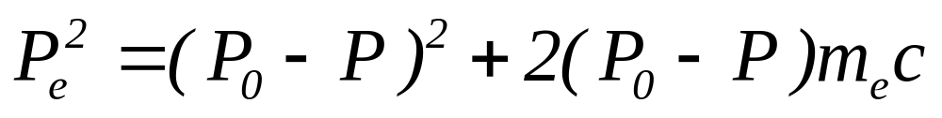
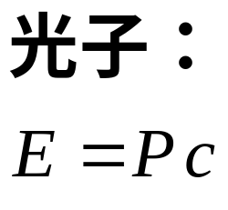
光子与电子碰撞
初态电子静止, 质量为m_{e} , 末态质量为m
碰撞过程能量守恒
反冲电子
利用能量动量关系：
①
§3.康普顿效应

Slide 6
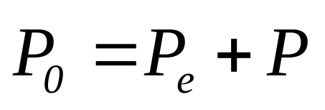
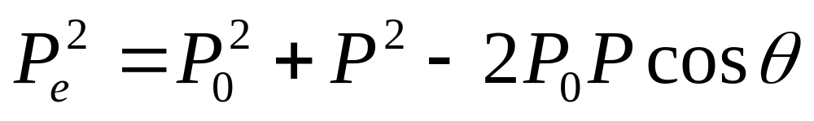


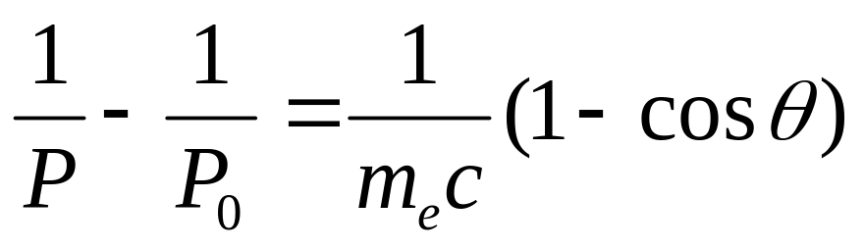


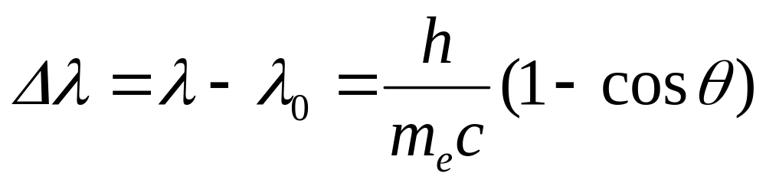
动量守恒
②
①
①− ②得
§3.康普顿效应

Slide 7
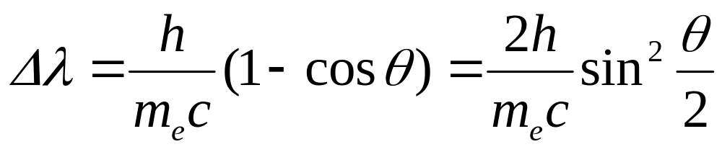
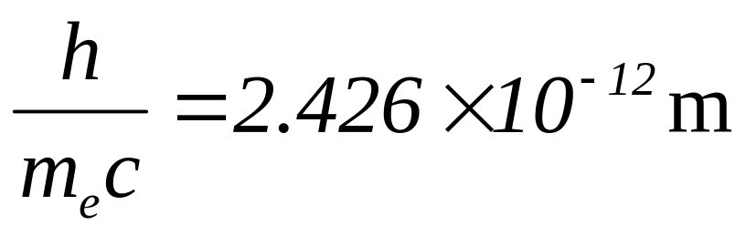
其中
为康普顿波长
§3.康普顿效应

Slide 8
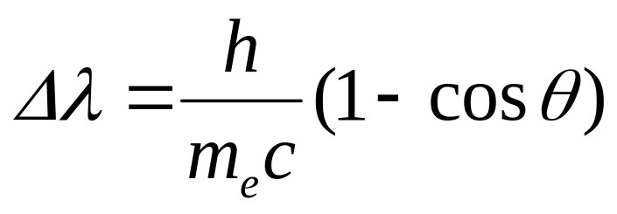

注意几点
X-ray
① 散射波长改变量 Δλ 的数量级为 10⁻¹²m，对于可见光波长 λ~10⁻⁷m，Δλ<<λ，所以观察不到康普顿效应。
② 散射光中有与入射光相同的波长的射线，是由于光子与原子碰撞，原子质量很大，光子碰撞后，能量不变，散射光频率不变。
§3.康普顿效应

Slide 9
X-ray
③ 当θ =0 时，光子频率保持不变；
θ =π 时，光子频率减小最多。
④ 光具有波粒二象性，在传播过程中，表现为波动性，光与物质相互作用时表现为粒子性。
康普顿荣获1927年诺贝尔物理学奖。
§3.康普顿效应

